Slide 1
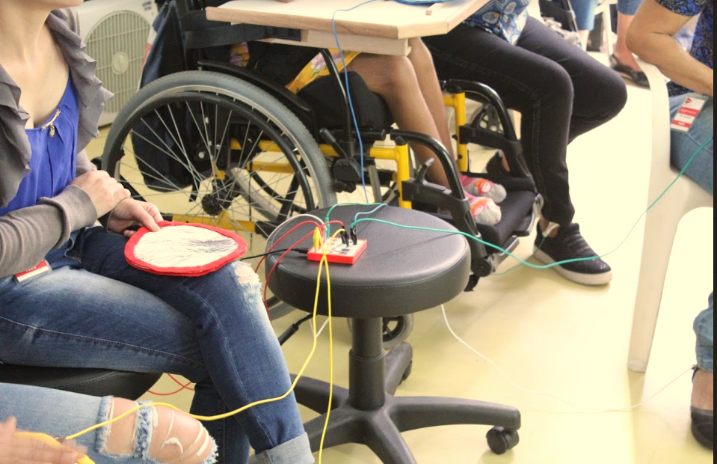
ROBÓTICA ACESSIVEL
Profa. Dra. Mary Grace P. Andrioli

Slide 2
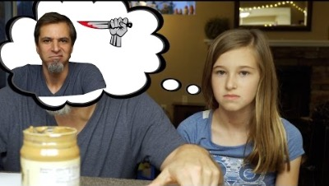
Notes:
PENSAMENTO COMPUTACIONAL Capacidade de resolver problemas utilizando conhecimentos e práticas da computação. Compreende sistematizar, representar, analisar e resolver problemas. Fonte: RAABE, 2017.

Slide 3
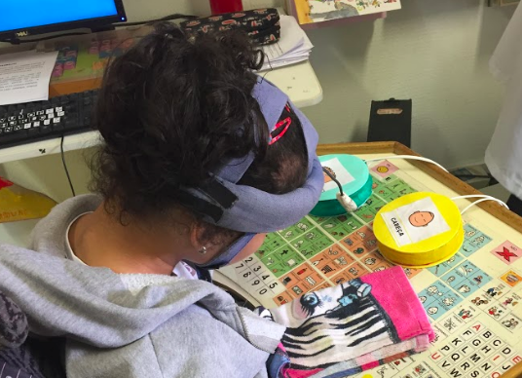
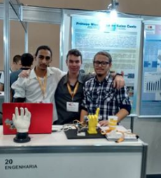
Ensino
ensino
PENSAMENTO COMPUTACIONAL E ROBÓTICA
extensão
pesquisa

Slide 5
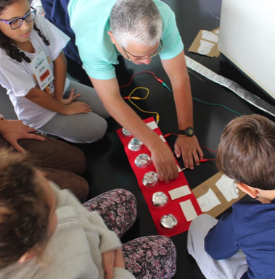
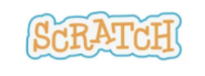
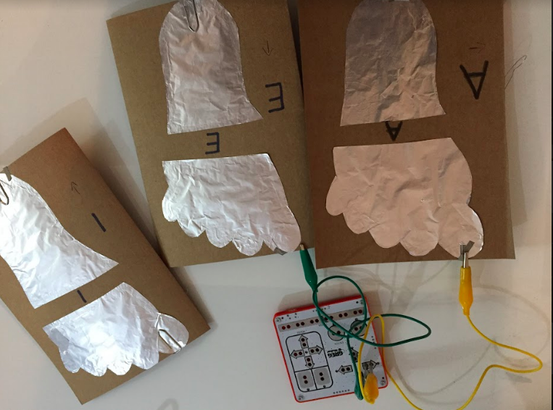
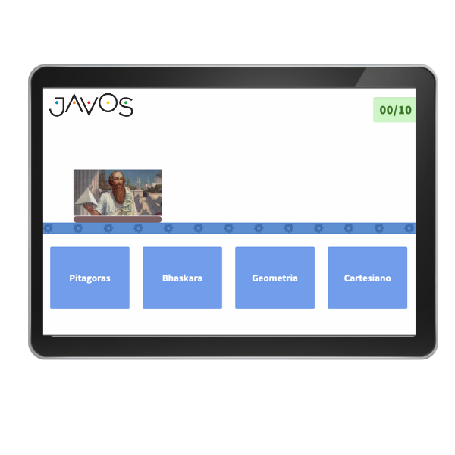
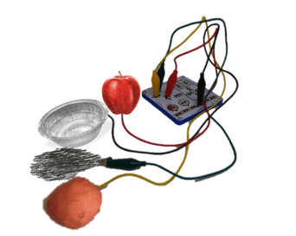
ACESSIBILIDADE PERSONALIZAÇÃO
Unir hardware, software em propostas inclusivas, personalizáveis.

Slide 6
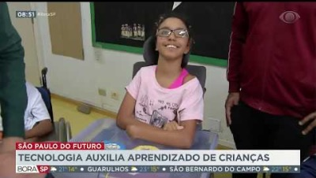

Slide 7
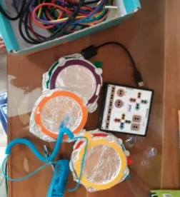
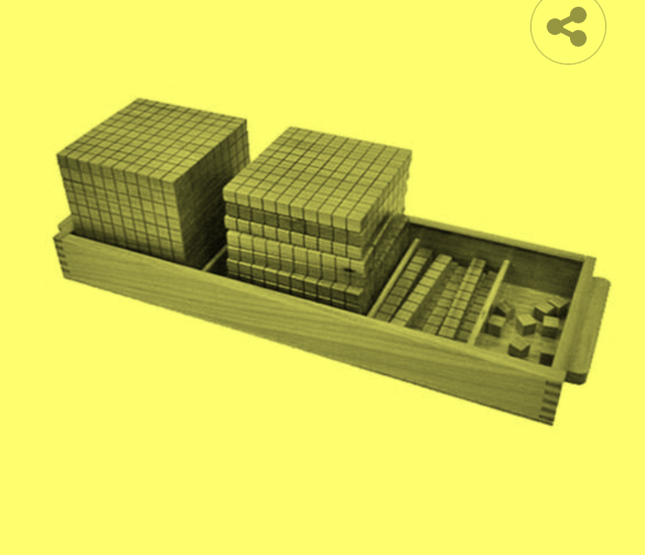
MATERIAL DOURADO...

Slide 8
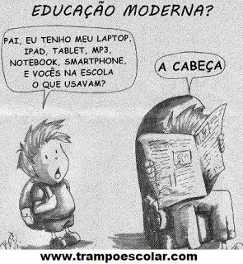

Slide 9
INSTITUTOS FEDERAIS
ROBÓTICA E TEC ASSISTIVA
Formação profissional
Atuação em rede
Verticalização
.
Ensino, pesquisa e extensão
Demandas sociais

Slide 10
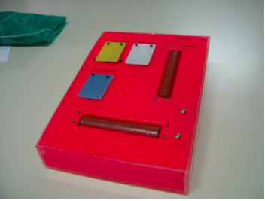
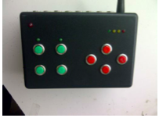
Tecnologia Assistiva desenvolvida no IFRS
Mouse de rolo - IFRS
Mouse de botão - IFRS
http://cta.ifrs.edu.br/manuais/visualizar/51
http://cta.ifrs.edu.br/manuais/visualizar/55

Slide 11
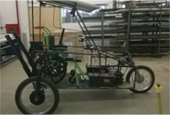
Veículo Urbano para cadeirantes utilizando Fonte Solar - IFSC

Slide 12
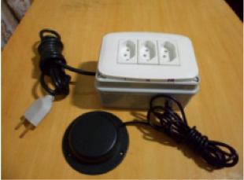
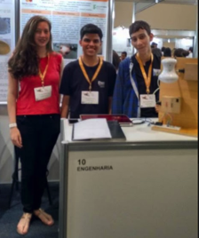
Central com acionador – IFRS
Prótese mioelétrica de baixo custo – IFSP
Controle da potência do chuveiro – IFSP

Slide 13
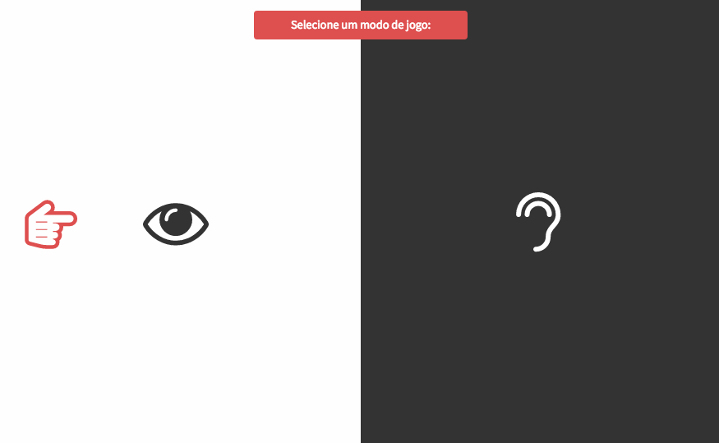
jogar olhando
jogar ouvindo

Slide 14
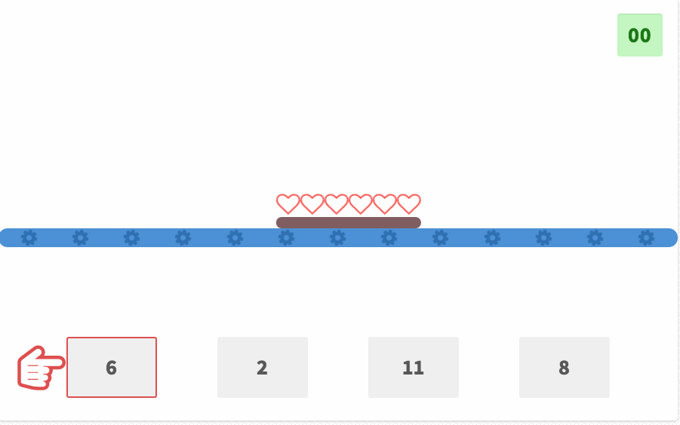
Navegação por acionadores
6
11
12
8

Slide 16
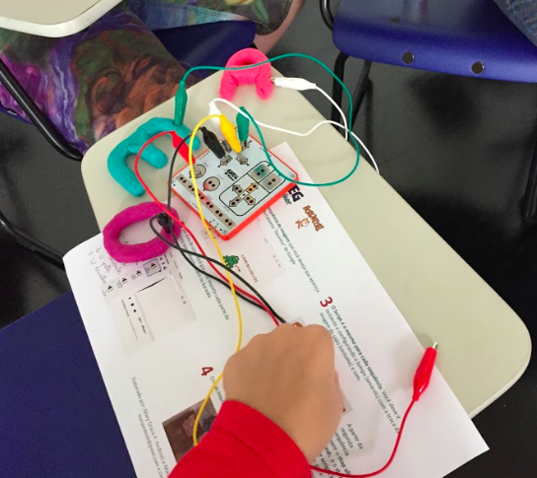
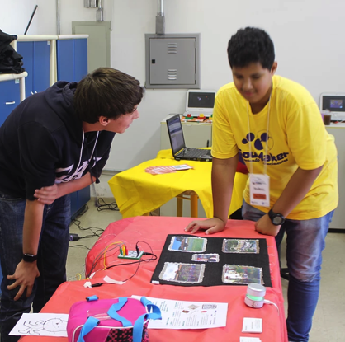
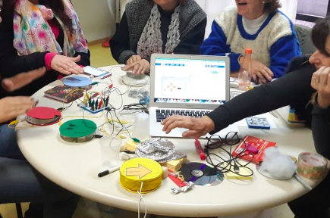

Slide 17
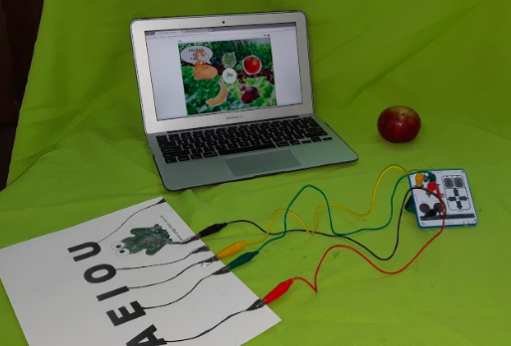
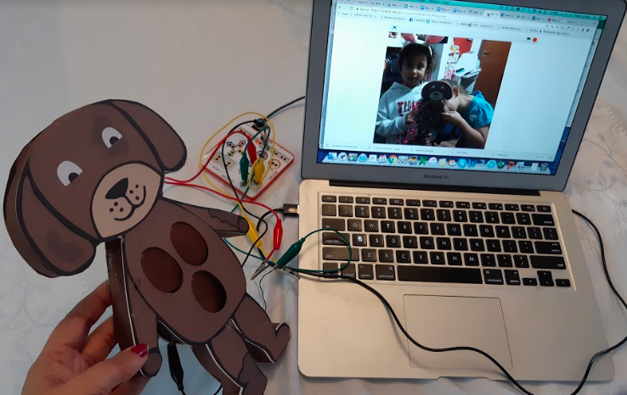

Slide 18
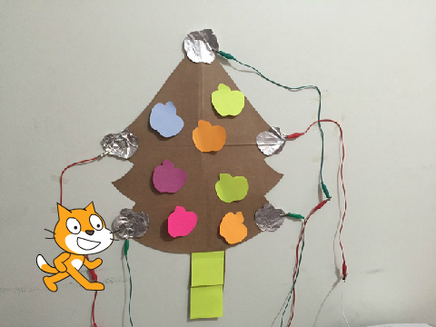
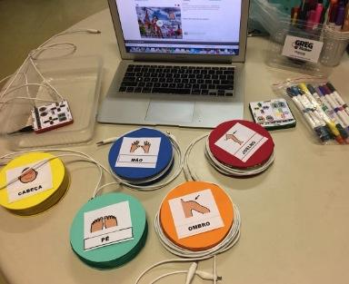

Slide 19
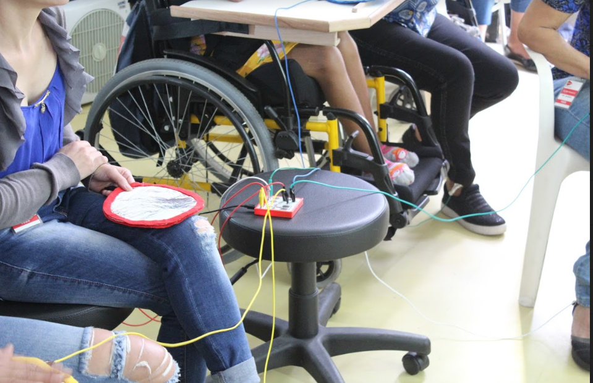

Slide 20
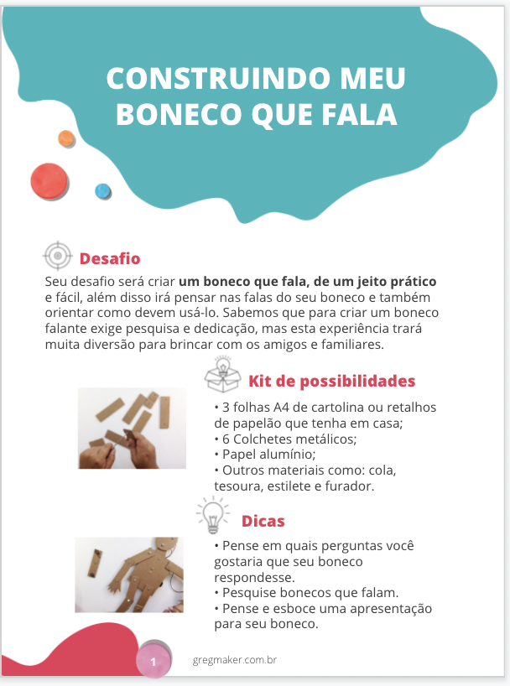

Slide 21
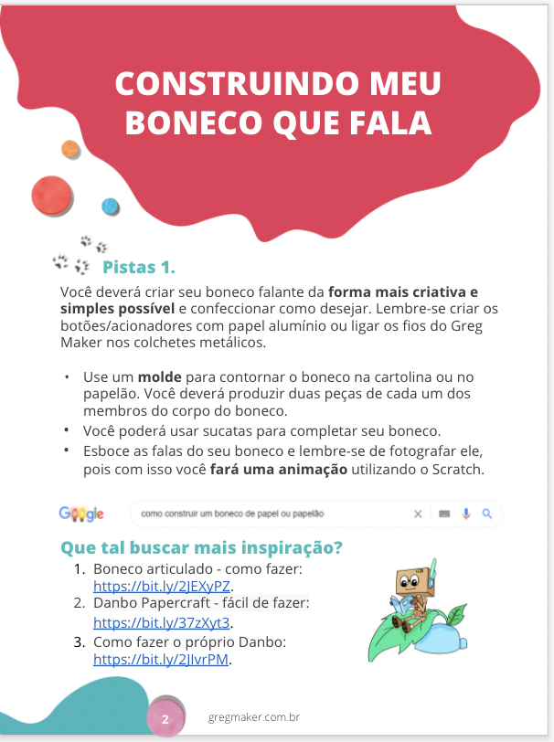
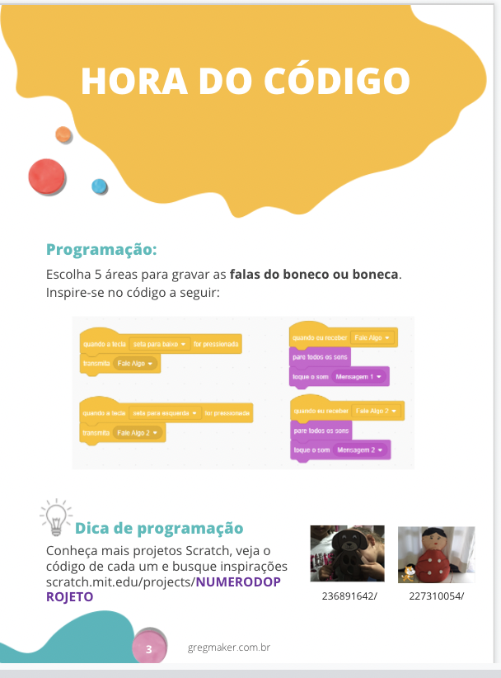

Slide 22
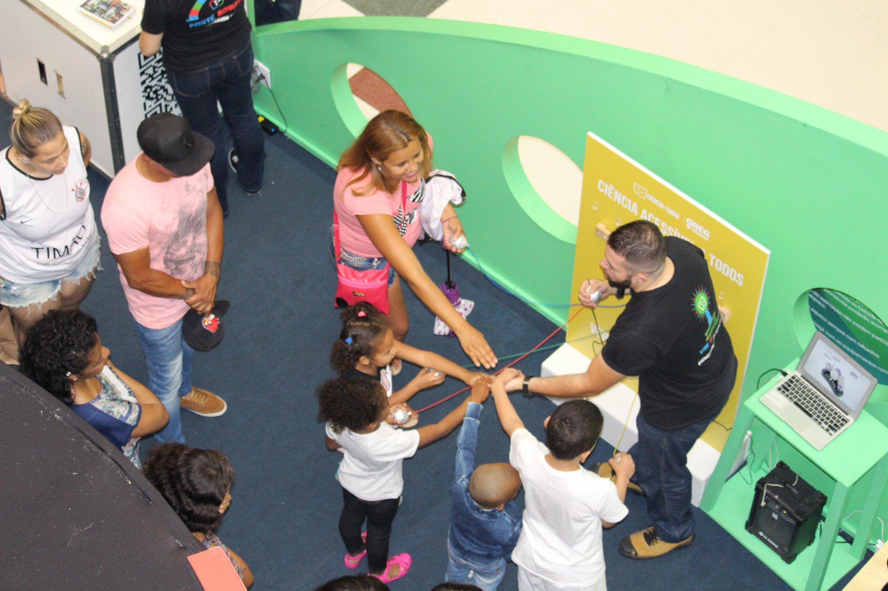
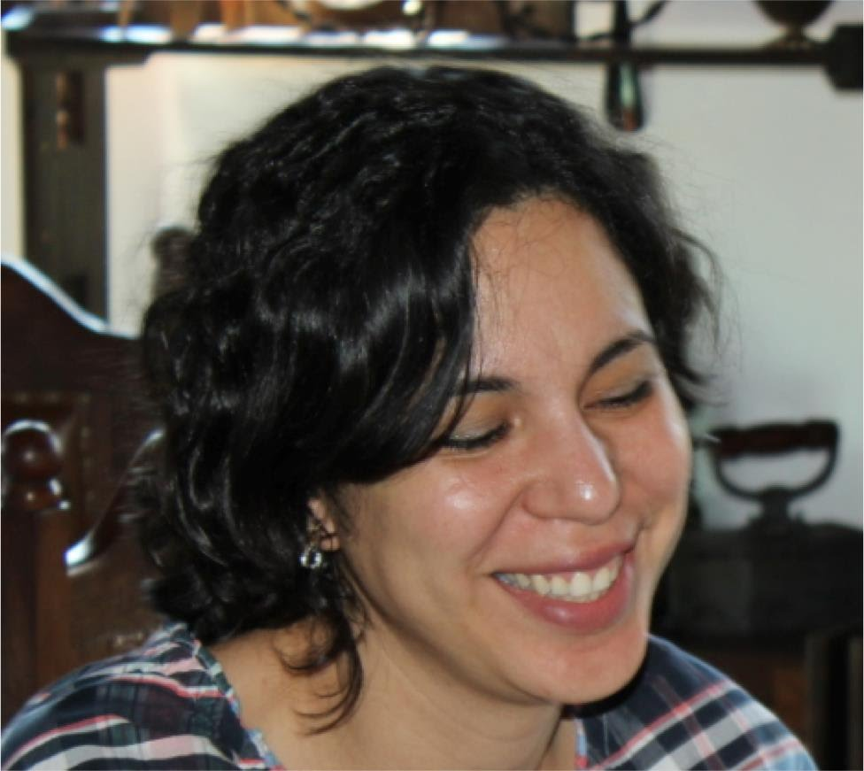
obrigada
maryandrioli@gmail.com

Slide 23
Referências & sugestões
ANDRIOLI, Mary G. P. Desenvolvimento de recursos na área de tecnologia assistiva: desafios e possibilidades em institutos federais. 2017. Tese (Doutorado em Educação) - Faculdade de Educação, Universidade de São Paulo, São Paulo, 2017. Disponível em http://www.teses.usp.br/teses/disponiveis/48/48134/tde-31072017160236/&gt;..
BARCELOS, T. S. Relações entre o Pensamento Computacional e a Matemática em atividades didáticas de construção de jogos digitais. 2014. Tese (Doutorado em Ensino de Ciências e Matemática) – Universidade Cruzeiro do Sul, São Paulo, 2014. Disponível em: <https://www.academia.edu/31849410/Rela%C3%A7%C3%B5es_entre_o_Pensamento_Computacional_e_a_Matem%C3%A1tica_uma_Revis%C3%A3o_Sistem%C3%A1tica_da_Literatura>.
BRACKMANN, Christian Puhlmann. Desenvolvimento do pensamento computacional através de atividades desplugadas na educação básica. 2017. Tese (Doutorado) - Universidade Federal do Rio Grande do Sul - Disponível em: <http://hdl.handle.net/10183/172208 >.
BBC LEARNING, B. What is computational thinking? 2015.
BORDINI, Adriana et al. Pensamento Computacional nos Ensinos Fundamental e Médio: uma revisão sistemática. Brazilian Symposium on Computers in Education (Simpósio Brasileiro de Informática na Educação - SBIE), [S.l.], p. 123, out. 2017. ISSN 2316-6533. Disponível em: <https://www.br-ie.org/pub/index.php/sbie/article/view/7541/5337>.
CENPEC. Educação para a vida. São Paulo: Moderna, 2020. Disponível em: https://pnld.moderna.com.br/colecao/ensino-medio/projeto-de-vida/educacao-para-a-vida/.
CIEB. Centro de Inovação para a Educação Brasileira– Cieb. Disponível em <https://cieb.net.br/>.

Slide 24
Referências & sugestões
GABRIEL, Martha. 3 habilidades que podem salvar o seu futuro no TEDx SENAI em Cuiabá. Publicado pelo canal: TEDxTalks. Disponível: https://www.youtube.com/watch?v=IhpTfJ6e0Cg.
EXACT Instructions Challenge - THIS is why my kids hate me. Publicado pelo canal: Josh Darnit. Disponível em: https://www.youtube.com/watch?v=cDA3_5982h8.
FUNDAÇÃO TELEFÔNICA. 4 maneiras de desenvolver competências cognitivas e emocionais em sala de aula. Educando para Transformar. Brasil, 2019. Disponível em: https://fundacaotelefonicavivo.org.br/noticias/4-maneiras-de-desenvolver-competencias-cognitivas-e-emocionais-em-sala-de-aula/.
MOVIMENTO Inova - Planejando meus estudos com o pensamento computacional. Publicado pelo canal: Centro de Mídias SP. Disponível em: https://youtu.be/S5XnN6w3Xlw.
Robótica nas escolas públicas. André Raabe, Suzaani Toffoli e Magda Motta. Spotfify: Porvir/CIEB, 22 mar. 2021. Podcast. Disponível em: https://open.spotify.com/episode/5L51UlQidlsc2cs8Qbd8oF?go=1&utm_source=embed_v3&t=0&nd=1.
TURMA DA ROBÓTICA (Temporada 3). Brasil: Serviço Social da Indústria (SESI) com o Canal Futura, 2021. Disponível em: https://canaisglobo.globo.com/assistir/futura/turma-da-robotica/v/9497669/.

